Slide 1
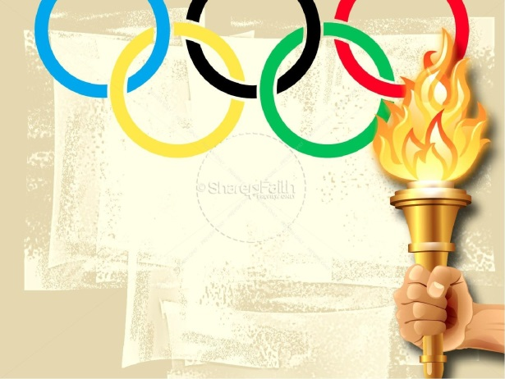
МАЛЫЕ ЛЕТНИЕ ОЛИМПИЙСКИЕ ИГРЫ
НСО, Новосибирский район, п. Краснообск,
МАДОУ –детский сад«Колосок»
Инструктор по физической культуре высшей квалификационной категории
Ануфриева Л.В.
2021г

Slide 2
Цель: формирование интереса к летним спортивным играм, пропаганда здорового образа жизни, создание потребности в коллективном общении.
Задачи:
Оздоровительные: способствовать укреплению опорно-двигательного аппарата и формированию правильной осанки.
Образовательные: формировать двигательные умения у детей 5-7 лет, обучать игре в команде.
Развивающие: развивать быстроту, силу, меткость, ловкость, чувство товарищества, взаимопомощи.
Воспитательные: воспитывать соревновательные качества, чувство взаимовыручки, поддержки.

Slide 3
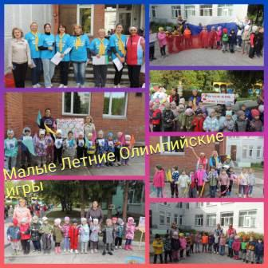
Мы ловкость, умение совместим.
И этот славный праздник,
Летней олимпиаде посвятим!

Slide 4
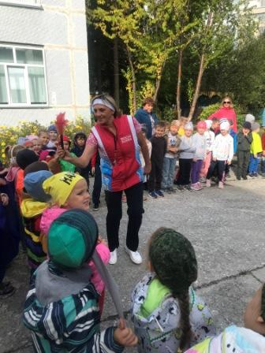
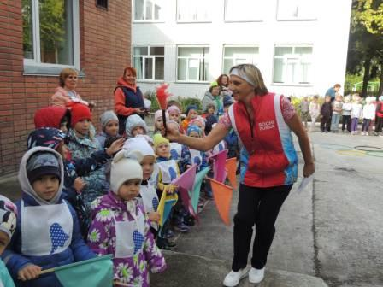
Зажигают не зря
Олимпийский огонь,
Чтоб горел он крылато и гордо!
Может я, может ты,
Может кто то другой,
Но должны мы добиться рекорда!

Slide 5
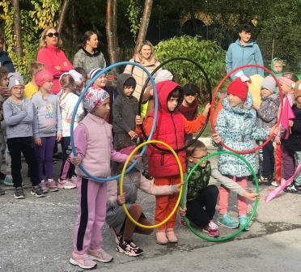
Пять колец, пять кругов –
Знак пяти материков.
Знак который означает
То, что спорт как общий друг
Все народы приглашает
В свой всемирный мирный круг!

Slide 6
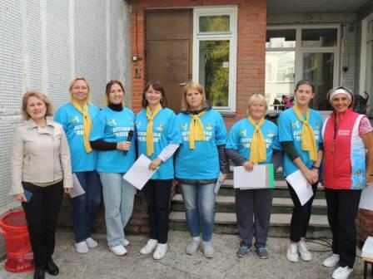
Спортивные люди – они так красивы.
В них столько энергии, бодрости, силы!
Ты хочешь на них быть хоть каплю похожим?
Лишь спорт тебе в этом отлично поможет!

Slide 7
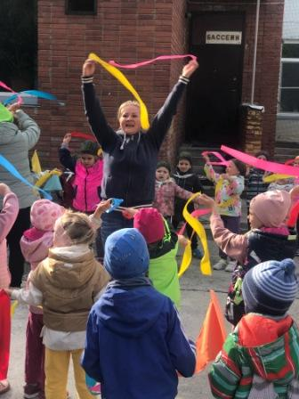
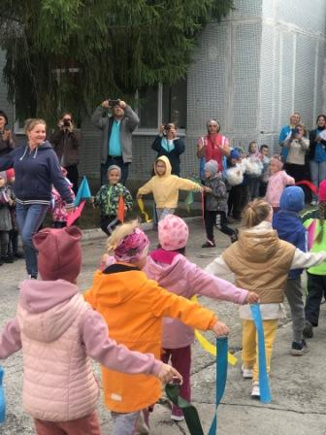
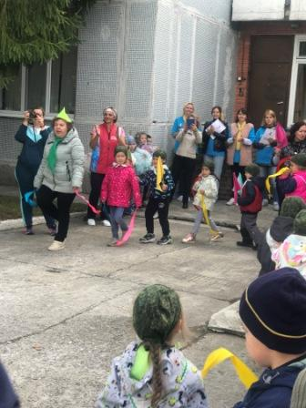
До высокой мечты, дотянуться рукой,
Все стремятся, хоть путь будет труден!
Может я, может ты, может кто то другой,
Непременно мы первыми будем!

Slide 8
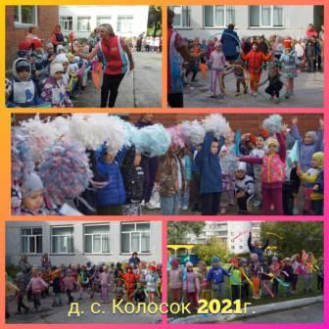

Slide 9
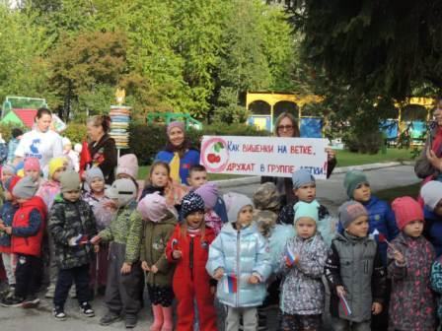
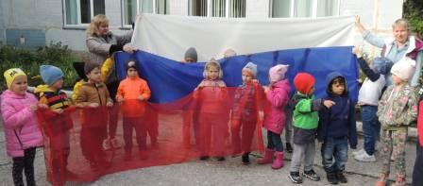
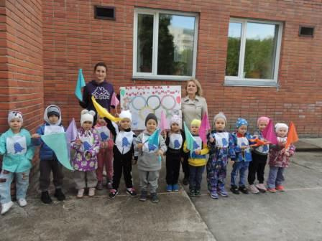
Вы первыми будете везде и всегда.
Мы – группа поддержки
Без нас никуда!

Slide 10
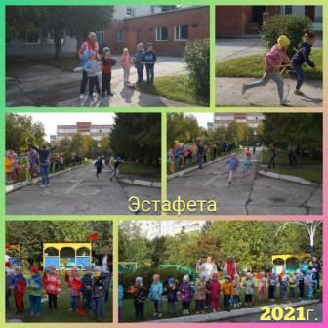
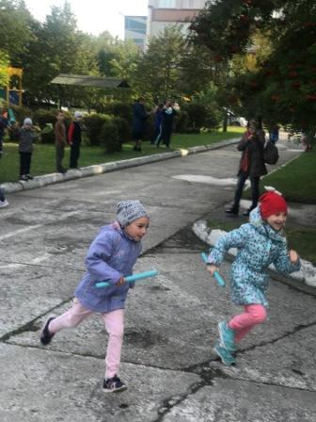
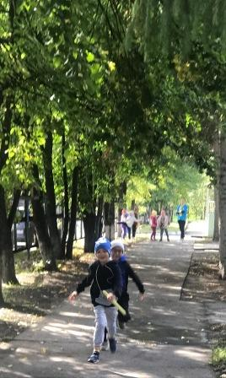
Бег нам плечи расправляет,
Силу, ловкость нам даёт.
Он нам мышцы развивает,
На рекорды нас зовёт!

Slide 11
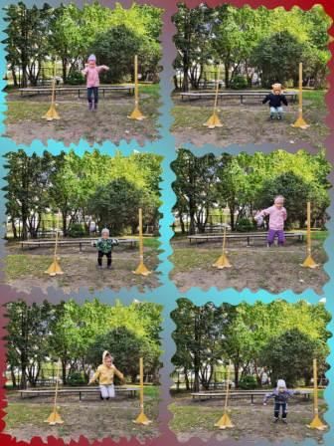
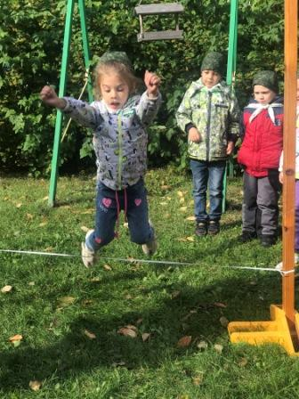
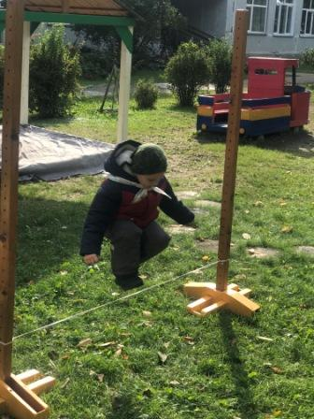
Нашим прыгунам, привет,
Рекорд побили прошлых лет!

Slide 12
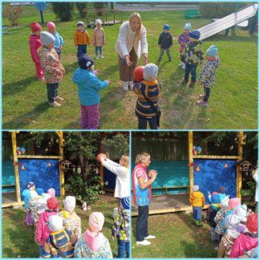
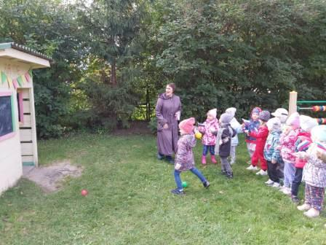
В этом спорте игроки, все ловки и высоки.
Любят в мяч они играть, и в кольцо его кидать.
Мячик звонко бьёт об пол, значит это – баскетбол!

Slide 13
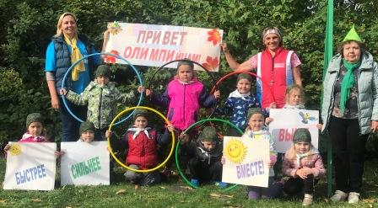
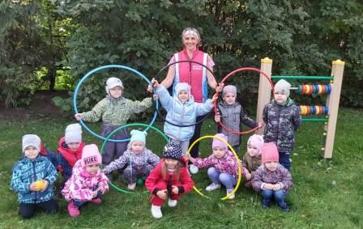
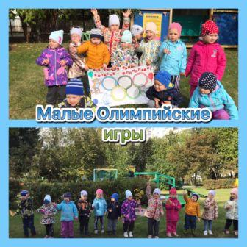
Спорт, ребята, очень нужен.
Мы со спортом очень дружим!
Спорт – помощник!
Спорт – здоровье!
Спорт – игра!
Физкульт – ура!

